Slide 1
Развивающая предметно-пространственная среда для детей раннего возраста своими руками
Выполнили
Воспитатели группы №2 «Колобки»
МБДОУ «ДС №262 г. Челябинска»
Зубова Наталья Олеговна Бирюкова Вера Александровна

Slide 2
Пособия для организации театрализованной деятельности
Организация театрализованной деятельности в дошкольном образовании решает целый ряд образовательных и воспитательных целей.
Театрализованная деятельность способствует:
развитию речи и мелкой моторики;
формированию коммуникативных навыков;
развитию творческих способностей,
формированию умения взаимодействовать с окружающими;
становлению эмоциональной сферы;
появлению устойчивого интереса к художественной литературе;
развитию личностных качеств.
Дети учатся самостоятельно выдвигать идеи, аргументировать, проявлять инициативность и творчество.

Slide 3
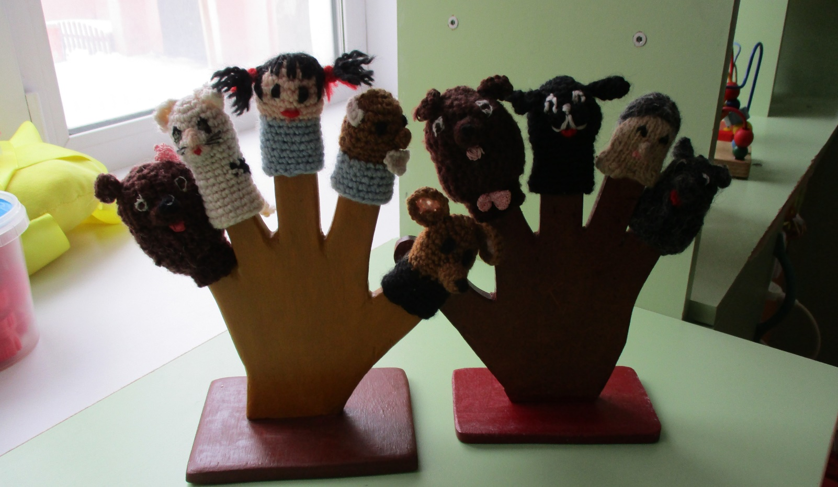
Фетровый театр на палочках Пальчиковый театр
Пальчиковые «игры в театр» развивают речь, воображение, координацию пальцев. Это настоящая пальчиковая гимнастика. Дети учатся владеть своими руками и пальчиками, координировать их действия, получают приятные тактильные ощущения от соприкосновения с мягким фетром.

Slide 4
Познавательное развитие
В раннем возрасте в процессе действий с предметами ребенок знакомится не только со способами их употребления, но и с их свойствами – формой, величиной, цветом, массой, материалом и т.п. У детей возникают простые формы наглядно-действенного мышления, самые первичные обобщения, непосредственно связанные с выделением тех или иных внешних и внутренних признаков предметов.

Slide 5
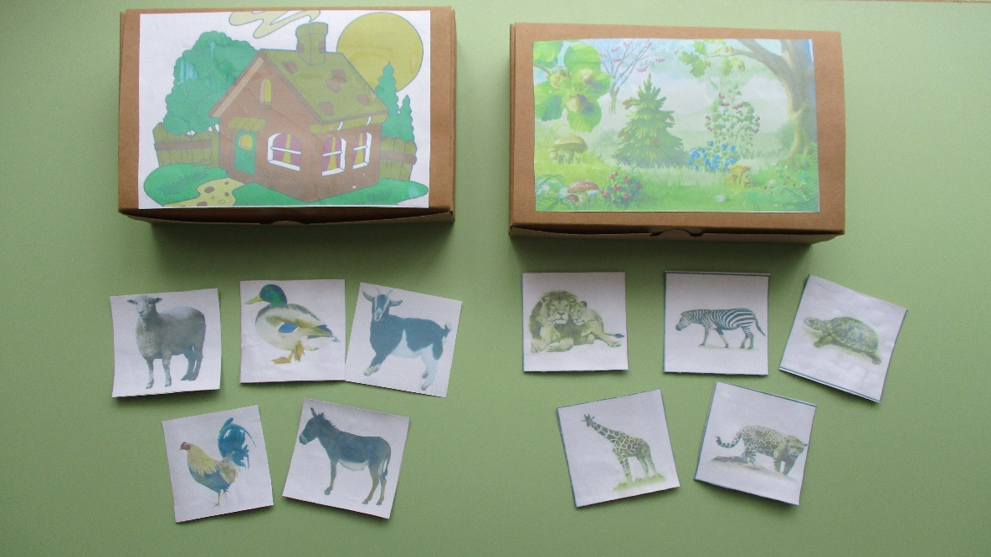
Дидактическая игра «Домашние и дикие животные»
Целями этой игры является:
Расширять кругозор через ознакомление детей с животными,
развивать психические процессы детей,
учить детей классифицировать предметы по признакам, развивать умение сравнивать.

Slide 6
Сенсорное развитие
В процессе сенсорного воспитания подготавливается переход от чувственного к рациональному познанию, от восприятия к мышлению, формируется основа последующей интеллектуальной деятельности. Вместе с тем развитие сенсорных процессов играет существенную роль в совершенствовании практической деятельности ребенка.
Способствует интеллектуальному развитию, усвоению сенсорных эталонов,
Развивает наблюдательность, внимание,
Позитивно влияет на эстетическое чувство,
Упорядочивает хаотичные представления ребёнка, полученные при взаимодействии с внешним миром,
Помогает в освоении навыков учебной деятельности.

Slide 7
Сортер по цветам
С помощью этого пособия можно не только выучить цвета, но и развить мелкую моторику, координацию движений, внимание, глазомер.

Slide 8
Развитие мелкой моторики
Мелкая моторика влияет на многие важные процессы в развитии ребёнка: речевые способности, внимание, мышление, координацию в пространстве, наблюдательность, память (зрительную и двигательную), концентрацию внимания и воображение. Центры головного мозга, отвечающие за эти способности, непосредственно связаны с пальцами и их нервными окончаниями.

Slide 9
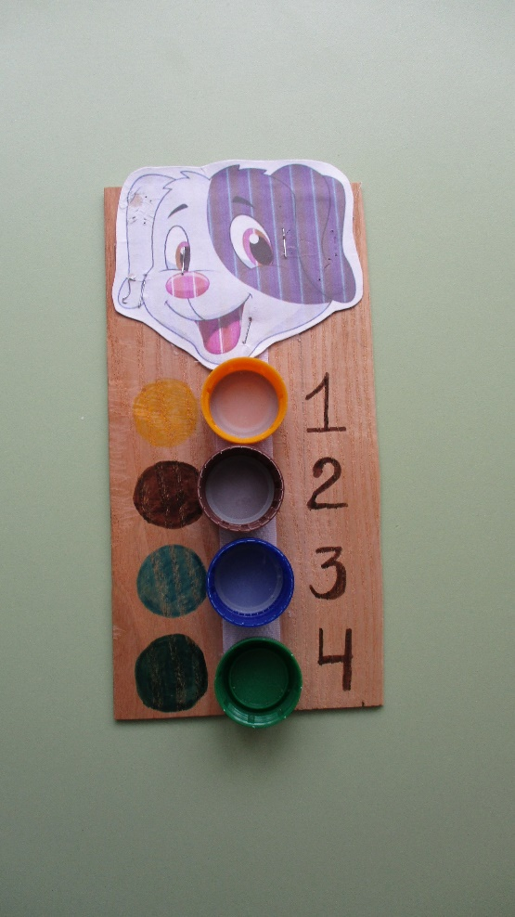
Игры с крышками
Такая игрушка как нельзя лучше подходит для развития мелкой моторики рук ребенка. Пытаясь закрутить или раскрутить крышку , прилагая усилия ребенок будет тренировать пальчики рук. Кроме того, эта игрушка будет способствовать развитию координации движений, памяти, внимания, ребенок легче освоит знания цветов. Для достижения разных целей можно сделать различные игры.

Slide 10
Сенсорные дорожки для пальчиков
Сенсорные дорожки, они же пальчиковые шаги представляют собой ряд упражнений, с помощью которых у ребенка будут развиваться и совершенствоваться движения кистей и пальцев рук. "Пальчиковые шаги" - это увлекательные задания, которые не только готовят руку ребенка к письму, но также развивают его память, внимание, зрительно-пространственное восприятие, воображение, наблюдательность, что в свою очередь способствует развитию речи.

Slide 11
Палочки-моталочки
"Игры - моталочки" - эти полезные соревновательные игры для детей дошкольного возраста. Они используются для эффективной тренировки мелкой моторики пальцев рук. В процессе игры совершенствуется ловкость, координация и быстрота движений.
Игры - моталочки используются как в соревнованиях, так и в индивидуальной работе и в свободной игровой деятельности детей.

Slide 12
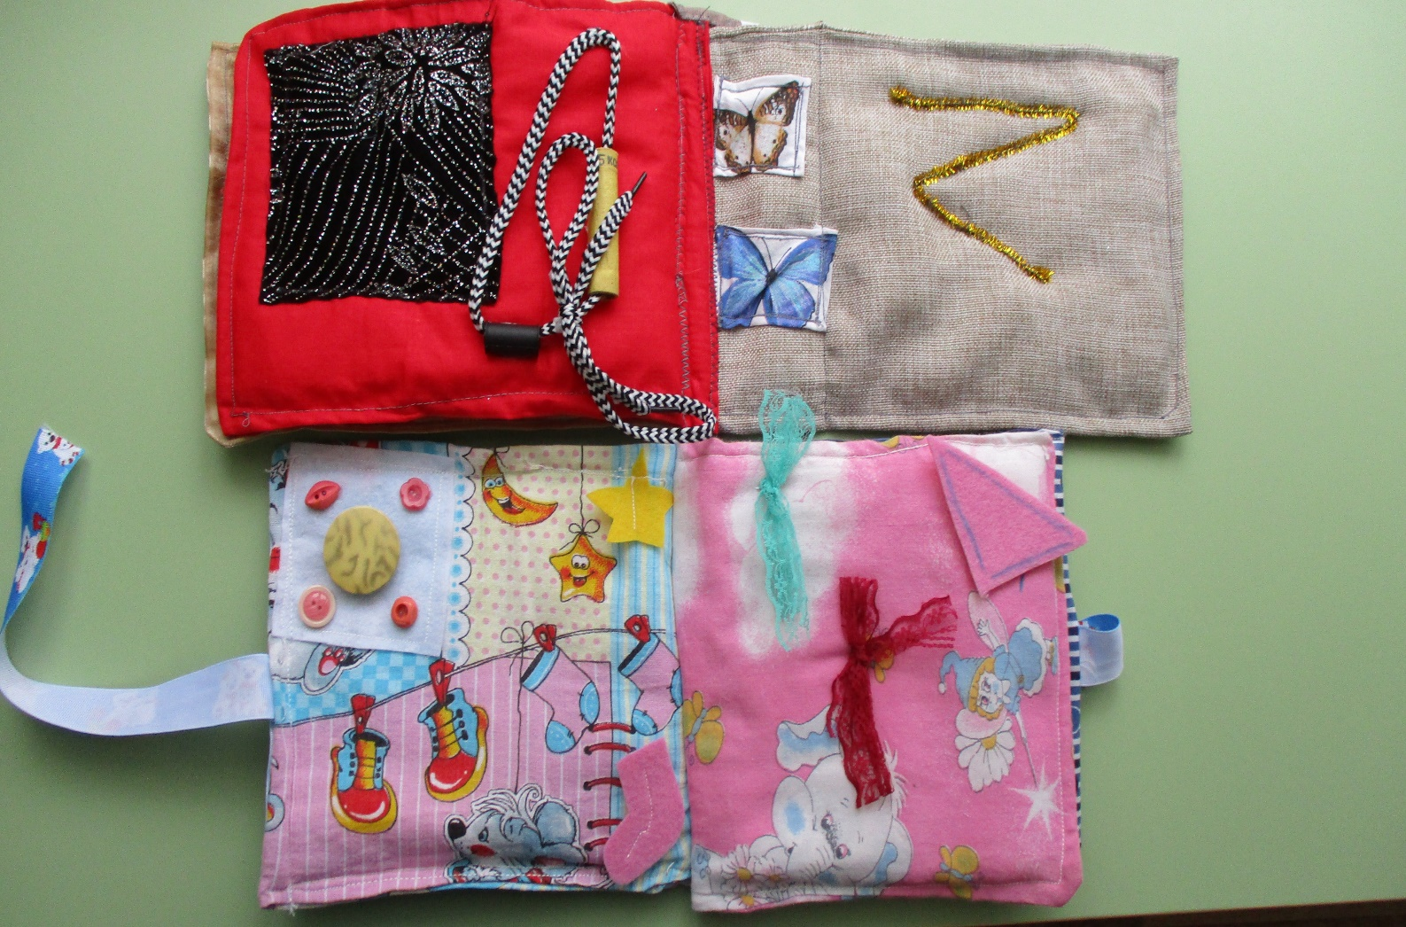
Мягкие книжки
Они необычны и приятны на ощупь. В такой книжке можно разместить самую различную информацию, придумать свой креативный дизайн, использовать различные материалы для изготовления, исходя из поставленных целей.
Книжку можно сделать рассчитанной на длительное использование – сенсорное развитие, развитие внимания и мелкой моторики, знакомство с буквами и цифрами, окружающим миром, и многим другим. По книжке можно играть в различные игры: крестики-нолики, пазлы, конструировать здания, «сажать огород», то есть сделать ее интерактивной.

Slide 13
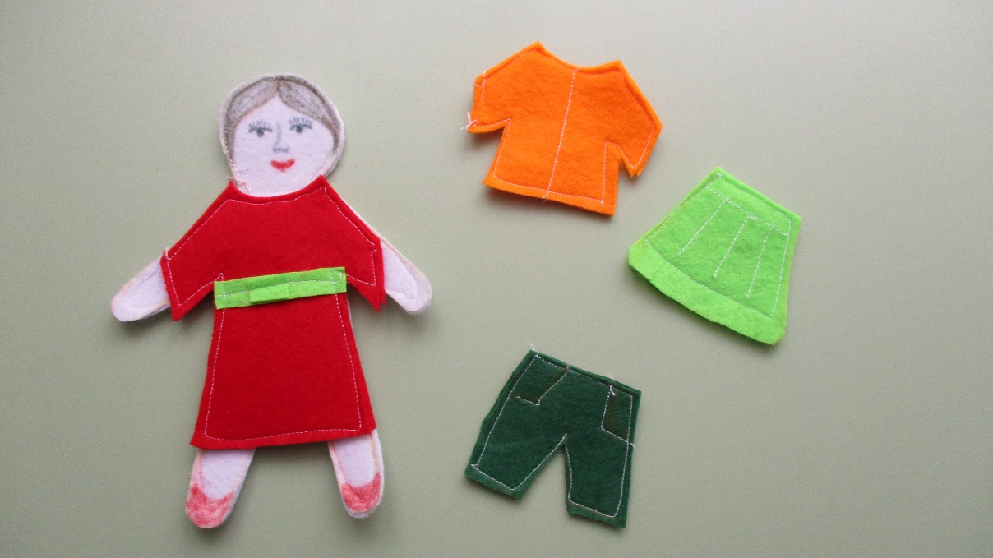
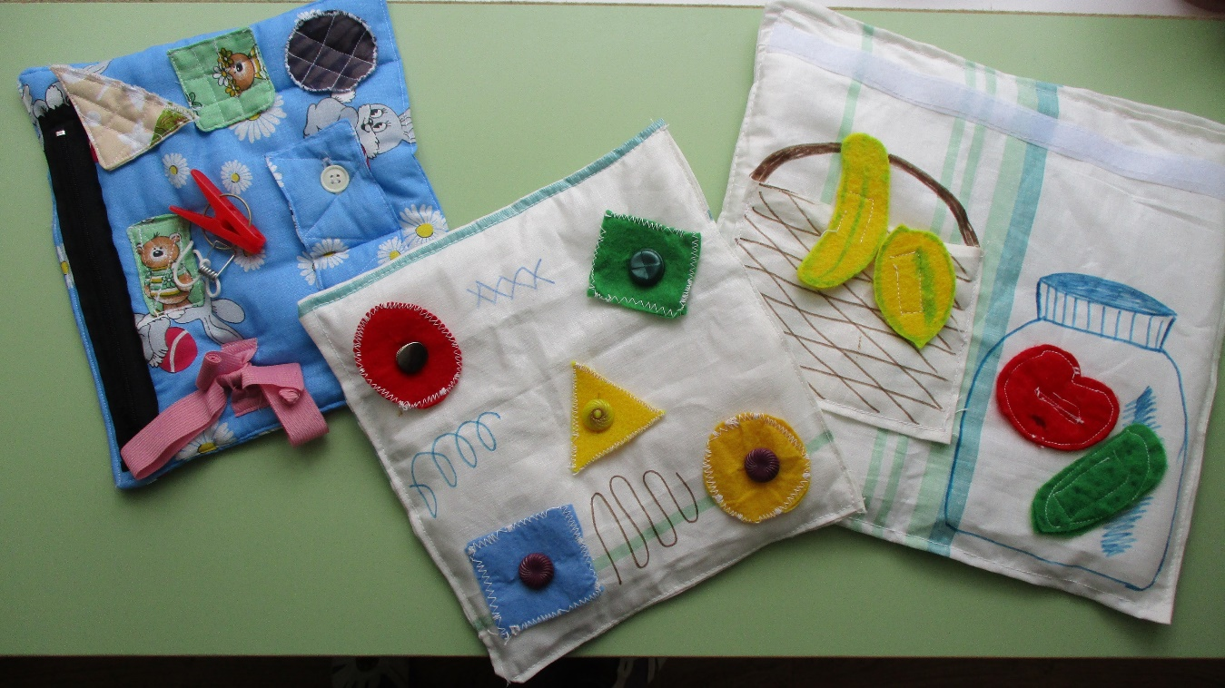
Если вы возьмете фетр в руки, то почувствуете насколько это теплый и уютный материал. Игра с ним дает детям ощущение безопасности, расслабленности. Он идеально подходит для создания дидактических пособий для детского сада. Они помогут воспитателю в развитии и обучении детей и создании безопасной атмосферы в группе
Дидактические пособия из фетра развивают:
Речь, обогащают словарный запас;
Мелкую моторику, тактильные ощущения и сенсорное восприятие;
Воображение, память и эмоциональную сферу.

